Slide 1
DIRECCION ADMINISTRATIVA
Dirigir es un proceso que implica mandar, influir y motivar a los empleados para que realicen tareas esenciales, las relaciones y el tiempo son fundamentales para las actividades de la Dirección. Los Gerentes dirigen tratando de convencer a los demás de que se les unan para lograr el futuro que surge de los pasos de la planificación y la organización.
Motivación
Liderazgo
Equipos y Trabajo en Equipo
Comunicación y Negociación

Slide 2
MOTIVACION
Es una característica de la Psicología humana que contribuye al grado de compromiso de la persona. Influyen factores que ocasionan, canalizan y sustentan la conducta humana en un sentido particular y comprometido.
Teoría de las Necesidades : Teoría de la motivación que se refiere a aquello que necesitan o requieren las personas para llevar vidas gratificantes, en particular con relación a su trabajo.
Jerarquía de las Necesidades de Maslow : Según este modelo las personas están motivadas para satisfacer cinco tipos de necesidades que se pueden clasificar por orden jerárquico.

Slide 3
TEORIA MOTIVACIONAL DE LAS NECESIDADES
NECESIDAD
(Privación)
IMPULSO
(Tensiones o impulsos para
satisfacer una necesidad)
SATISFACCION
(Disminución del impulso y la
satisfacción de la
necesidad original)
ACCIONES
(Conducta dirigida hacia
una meta)

Slide 4
JERARQUIA DE NECESIDADES SEGÚN MASLOW
Necesidades
de autorrealización
Necesidades de estima
Necesidades de pertenencia
Necesidades de seguridad
Necesidades fisiológicas

Slide 5
MOTIVACION
Teoría de la Equidad : La equidad se puede definir como la proporción que guardan los insumos laborales del individuo (esfuerzo o habilidad) y las recompensas laborales (como remuneración o ascenso). Según esta teoría las personas se sienten motivadas cuando experimentan satisfacción con lo que reciben en comparación con el esfuerzo que realizan.
Teoría de las Expectativas : Las personas eligen como comportarse, de entre varias conductas alternativas, con base en sus expectativas de lo que obtendrán en cada conducta.
Valencia : El poder de motivación del resultado específico de la conducta. Varía de una persona a otra.
Recompensa intrínseca : Recompensa psicológica que experimenta la persona en forma directa.(autorrealización, mayor amor propio etc.)
Recompensa extrínseca : Recompensa brindada por un Agente externo como Supervisor o grupo de trabajo (Ascenso, bonos, reconocimientos etc.)

Slide 6
MOTIVACION
Teoría del Reforzamiento : Enfoque ante la motivación que se basa en la “ley del efecto” es decir la idea de que la conducta que tiene consecuencias positivas suele ser repetida, mientras que la conducta que tiene consecuencias negativas tiende a no serlo.
Estímulo
Respuesta
Consecuencias
Respuestas Futuras
Modificación de la conducta : Usar la teoría del reforzamiento para modificar la conducta humana.
Reforzamiento positivo : Usar las consecuencias positivas para fomentar una conducta deseable.
Aprendizaje elusivo : Aprendizaje que ocurre cuando las personas cambian de conducta para evitar o eludir circunstancias desagradables.
Extinción : La ausencia de refuerzos para una conducta indeseable, de tal manera que la conducta con el tiempo deja de repetirse.
Castigo : La aplicación de consecuencias negativas para detener o corregir una conducta indebida.

Slide 7
LIDERAZGO
Algunas definiciones :
Es la Dirección, supervisión o administración de un grupo o administración.
Habilidad primeramente para auto motivarse y luego para motivar a otros.
Habilidad para ver un problema, reconocerlo como tal, plantear una solución y ejecutarla sin tener que ser motivado por otros.
Capacidad para lograr que otros deseen hacer lo que ordinariamente no pensarían hacer, y acepten por sí mismos el objetivo del grupo del cual son parte.
Capacidad de crear, compartir y desarrollar un sentido de Dirección muy definido.
A nivel empresarial el Liderazgo es el proceso de dirigir e influir en las actividades laborales de los miembros de un grupo.

Slide 8
IMPORTANCIA DEL LIDERAZGO
Es importante pro tratarse de la capacidad de un jefe para guiar y dirigir.
Una Empresa puede tener una planeación adecuada, una eficiente estructura organizacional, reglas claras para su personal.
Es vital para la supervivencia de cualquier negocio u organización.
Por el contrario muchas empresas con una planeación deficiente, organización y sistemas de control inadecuados, han sobrevivido debido a la presencia de un liderazgo dinámico.

Slide 9
ELEMENTOS DEL LIDERAZGO
El Liderazgo involucra primero a otras personas (seguidores, empleados o miembros del grupo) ayudan a definir la posición del líder y permiten que transcurra el proceso de liderazgo.
El liderazgo implica una distribución desigual del poder, entre el líder y los miembros del grupo.
En tercer lugar los líderes pueden utilizar el poder de diferentes formas para influir en la conducta de los seguidores tanto positiva como negativamente.
De lo anterior se desprende la importancia de los valores en el proceso de liderazgo, si estos se pasan de largo se puede pasar a la historia como un mal ejemplo. El liderazgo moral se refiere fundamentalmente a los valores.

Slide 10
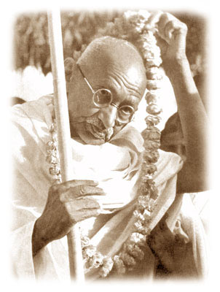
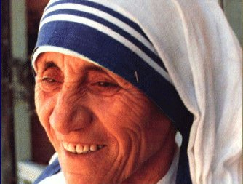
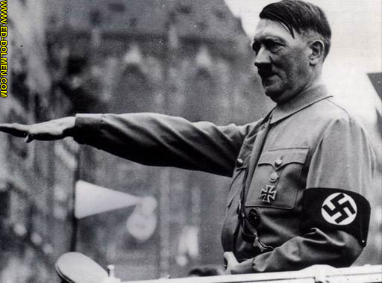
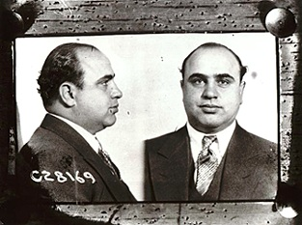
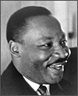
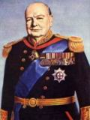
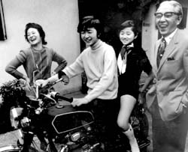
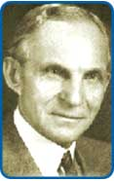
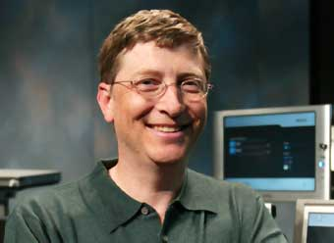
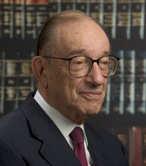
LIDERES

Slide 11
CONTINUO DE LA CONDUCTA DEL LIDERAZGO
Liderazgo centrado en el Jefe
Liderazgo centrado en los subordinados
Uso de la autoridad por parte del gerente
Área de libertad de los subordinados
El Gerente toma una decisión y la anuncia
El Gerente “vende” la decisión
El Gerente Presenta ideas y propicia las preguntas
El Gerente presenta una decisión tentativa, sujeta a cambios
El Gerente presenta un problema, escucha sugerencias y toma la decisión
El Gerente define los límites: pide al grupo que tome la decisión
El Gerente permite a los empleados funcionar dentro de los límites definidos por un superior

Slide 12
CONCEPTOS DE INTELIGENCIA DESDE EL PUNTO DE VISTA SOCIAL :
Inteligencia Intrapersonal : Se refiere al conocimiento de los aspectos internos de una persona, el acceso de la propia vida emocional, la capacidad de discriminar entre las emociones, ponerles nombre y recurrir a ellas como medio de interpretar y orientar la propia conducta.
Inteligencia Interpersonal : Se construye a partir de una capacidad central para sentir distinciones entre los demás. En particular contrastes en sus estados de ánimo, motivaciones e intenciones, a un adulto le permite leer las intenciones y deseos de los demás

Slide 13
ETAPAS DEL DESARROLLO DE LA INTELIGENCIA SOCIAL
ETAPA DE LA CONFIANZA (relación entre el niño y quienes lo cuidan)
ETAPA DE LA AUTONOMÍA (creación, empleo y significado de distintos símbolos)
ETAPA DE LA INICIATIVA (descubrimiento de la propia identidad)
ETAPA DEL LOGRO (El adolescente se puede relacionar flexiblemente con otros individuos, percibe la reciprocidad)
ETAPA DE LA IDENTIDAD (Mayor sensibilidad a motivaciones de otros individuos

Slide 14
Inteligencia Interpersonal
Inteligencia Emocional
Cuando menos comprenda una persona sus propios sentimientos, más presa será de ellos.
Cuando menos comprenda una persona los sentimientos, respuestas y conductas de los demás, mayor probabilidad tendrá de interactuar en forma inapropiada con otros y por tanto, no podrá asegurarse su lugar apropiado dentro de la comunidad mayor.
LIDERAZGO

Slide 15
ETAPAS DE LA INTELIGENCIA EMOCIONAL
CONOCER LAS PROPIAS EMOCIONES: La conciencia de uno mismo al reconocer un sentimiento mientras ocurre (consientes de si mismos – sumergidos – aceptadores).
MANEJO DE LAS EMOCIONES: Se refiere al poder contar con la conciencia, incluyendo la capacidad de serenarse, de liberarse de la irritabilidad, la ansiedad y la melancolía excesiva.
AUTOMOTIVACIÓN: Ordenar las propias emociones al servicio de un objetivo, esencial para afirmar el dominio y creatividad.
EMPATÍA: Reconocer emociones en los demás, aumenta la sensibilidad, la capacidad de ponerse en el lugar del otro y demuestra tacto y consideración en el trato con todos.
MANEJAR LAS RELACIONES: Habilidad para manejar las emociones de los demás, permite a los líderes fortalecer los lazos entre las personas y aprovechar la diversidad en sus equipos.

